Slide 1

令和3年4月24日
第43回中嶋塾
ダイジェスト

Slide 2
前回のプレイバック (第43回3.27中嶋塾)
中嶋塾長
２：セカンドシーズン(ライトミドル)から最新台ライトミドルへの
大きな移行が見られる。
➡️遊タイムライト＊若年層向けコンテンツはやはり優秀な初動。
初動集客では遊タイムライトで集客➡️スロットへ相関させるが
現実的に有効。(スロット高支持率が少ないため。)
3：韋駄天の最新台への移行は見られず、支持率上昇。
4：無双３も若干上昇。（今回新台では時速ユーザーからの移行はないといえる。）
➡️3と４の傾向から、時速機種シェアを奪うには時速機種での対抗しか存在しないことが言える。 無双３の上昇から、時速３万発が最低のボーダーラインといえる。（時速22,000発の機種では時速ユーザーを吸引できていない為。）
＝最低時速3万発の時速機種で毎月の戦略の組み立てを通常とは別に並行して行わないと競合に時速ユーザーシェアを奪われる結果となる。（最新台の購入だけでは不足。）
韋駄天orタロウor牙狼or???など4月〜8月までの戦略が必須。
前回新台 | 支持率(%) | 支持率差(%)
PF戦姫絶唱シンフォギア２ | 74.1% | 1.1%
大工の源さん 超韋駄天 | 167.9% | 5.0%
P戦国乙女6 暁の関ヶ原 | 111.6% | ▲5.6%
Pとある魔術の禁書目録 | 163.1% | ▲13.2%
P真・北斗無双第３章 | 104.2% | 4.4%
Pコードギアス反逆のルルーシュ | 135.2% | ▲10.4%
P FAIRY TAILS 2 | 145.7% | ▲37.9%
Pアイドルマスター | 114.6% | ▲23.6%
P物語シリーズ セカンドシーズン | 265.5% | ▲49.9%
Pジューシーハニー3 | 154.3% | ▲14.7%
P JAWS3 | 170.1% | ▲21.4%
PA大海物語4スペシャル withアグネスラム | 120.3% | ▲1.2%
南国育ちデカパトver甘デジ | 221.8% | ▲59.8%
GANTZ :2 Sweetばーじょん | 222.1% | ▲58.3%
P戦国恋姫Vチャージ | 195.4% | 195.4%
PパトラッシュV RED | 200.6% | 200.6%
PモンキーターンV | 219.2% | 219.2%
P笑ゥせぇるすまん~最後の忠告〜 | 220.8% | 220.8%
PパトラッシュV GREEN | 185.0% | 185.0%
PAわんわんパラダイスV | 181.2% | 181.2%
ぱちんこAKB48桜LIGHT | 219.3% | 219.3%

Slide 3
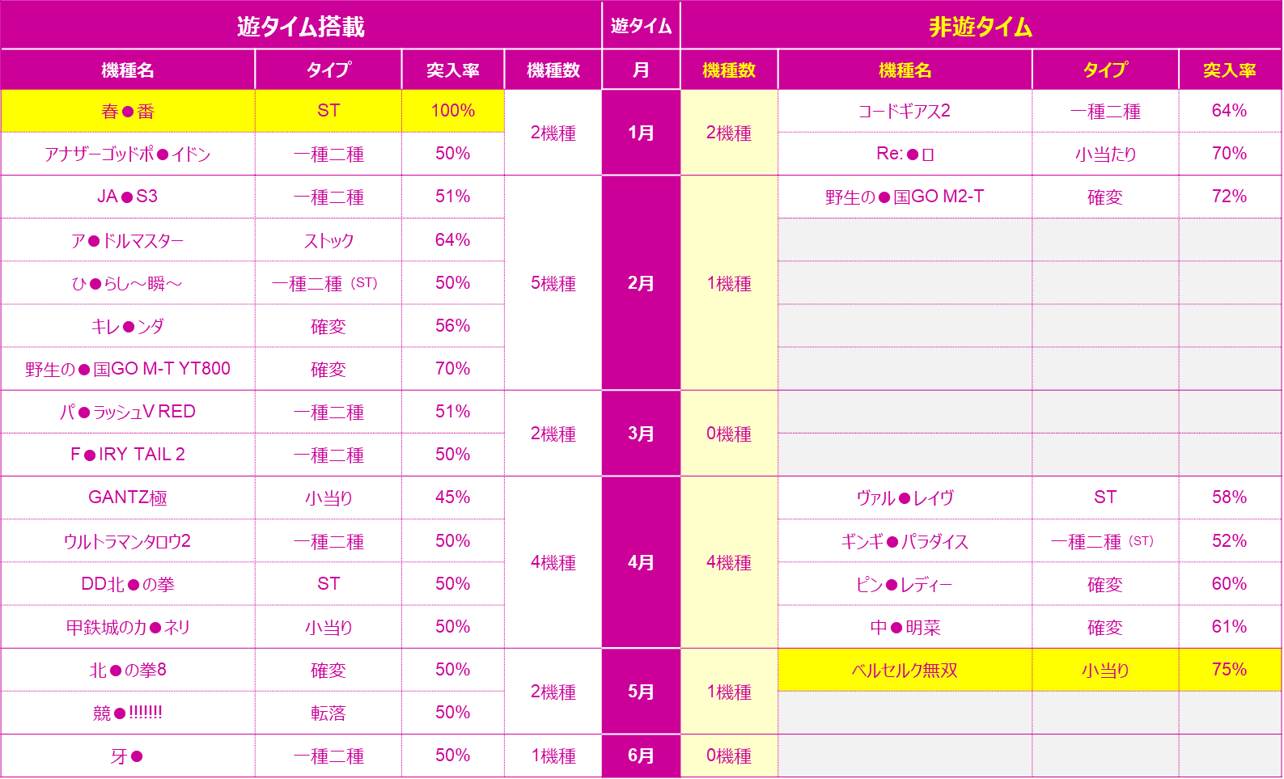
前回のプレイバック (第43回3.27中嶋塾)
3
3
中嶋塾長
保通の状況から、小当たりラッシュ搭載機は希少!!
間口の広い機械の直近の納品スケジュール
ＧＷ明けで現在確認できている
間口の広いタイプは現在
『ベルセルク無双』のみとなっており、突入率７５％は直近でもかなり間口の広いタイプである為、GW明けの
新機種では期待ができる！
さらに懸念している
遊タイム非搭載機は希少なので、
『間口＋非搭載』は
競合店と差別化を図る上で小台数でも導入すべき機種。

Slide 4
第44回4.24中嶋塾 ダイジェスト
4
4
レジュメ
チャンスメイト荒井社長
『最新開発動向から市場を先読み&
開発者の機械選定方法』
小森理事
小森理事の業界講話
恩澤さん
中嶋塾長
『だから僕は辞めなかった』
業界で本当にあった●●話。
まだまだ激動する業界‼️
GWもより精度をあげないと回復ラインから外れる。。。まずは、ミスをしない業績を下げない営業は必須！必須事項を理解した中で向上できる取り組みをカスタマイズ‼️
中嶋塾長①
１：６月ー８月までの機種戦略をより明確に！撤去問題だけに目を向けること
２：新機種で集客させる具体的活用方法！＊新機種の結果検証から見える今後の差別化＊話題の新機種を公開！
３：そろそろお盆に向けた準備を！＊一昨年対比９０%を最低ラインに目指すこと
中嶋塾長②
牙狼が導入される法人も導入ができない法人も両方を施策ができる内容でお届け✨
１：６月は牙狼中心！？だからこそ、その他の選択肢をじっくりご提案
２：牙狼以外の選択肢は１１月を見据えた中期視点！
高橋理事
コロナ禍で見た‼️コロナ禍で業績を
上げたお店の「共通点」

Slide 5
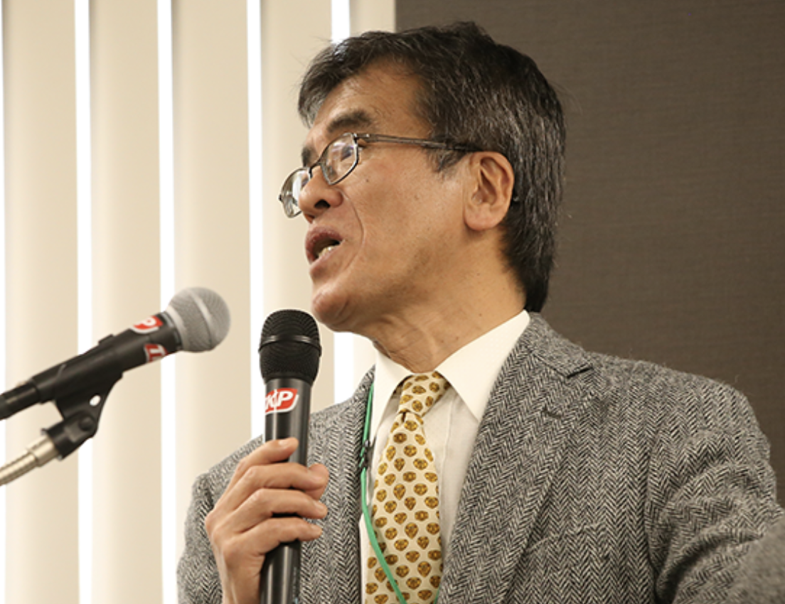
第44回4.24中嶋塾 ダイジェスト
5
5
小森理事
全国業界講話
・ビッグアップルさんが一気に４０店舗に。
・メガガイアさんから社員が流出。
・年末には７０００店舗になるなどはどうでもいいこと。
・ゴープラ小手指がオープン。
1円と20円という新ゴープラスタイル。
競合のパラッツォが辞めたことが要因。

Slide 6
第44回4.24中嶋塾 ダイジェスト
6
6
最新台は、市場マーケットを考え導入する!!
パチンコ新台顧客は2万人程度しかいない!!
中嶋塾長
54,000台
導入台数と客数の近似曲線を引くと、
台数はその月の導入台数によって大きく変化するが、客数は最大22,000人程度で止まり、
平均20,000人程度で変動が小さいことがわかる。
これが現状の最新台の
見込み顧客である。
この客数から、どの程度の台数が流入すると余ってしまうかの指標が引ける。
36,000台
33,000台
導入台数の
近似曲線
22,000人
20,500人
20,500台
客数の
近似曲線
18,650人
ジューシー
8,400人
韋駄天
JAWS3
7,500台
DD北斗
ギンパラ
アイマス
モンキー
パト
中森
ヴァルヴ
物語2nd
戦国恋姫
笑ゥ
アリア
GANTZ
タロウ

Slide 7
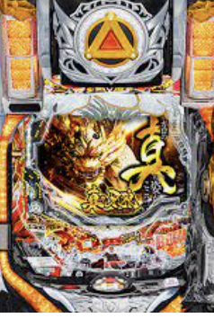

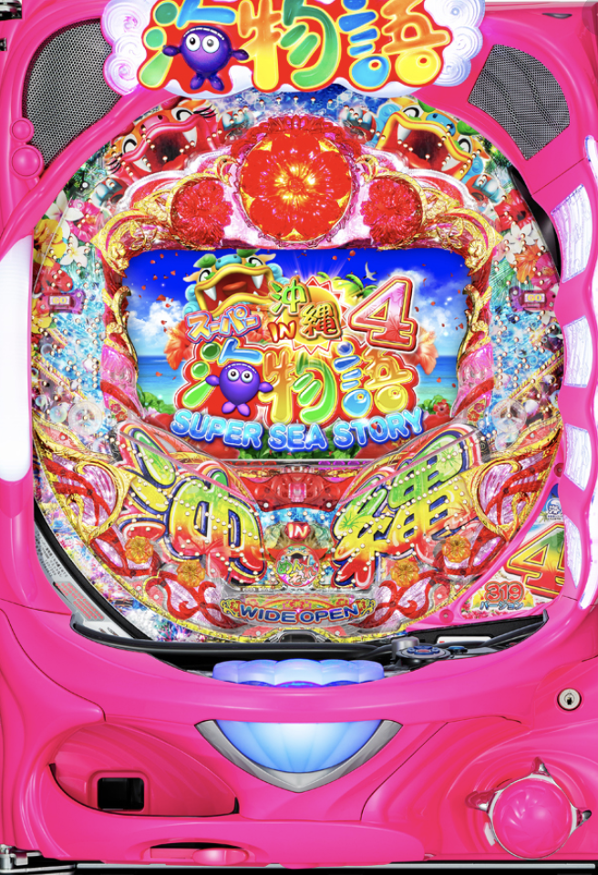
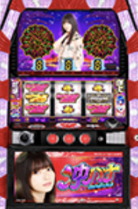
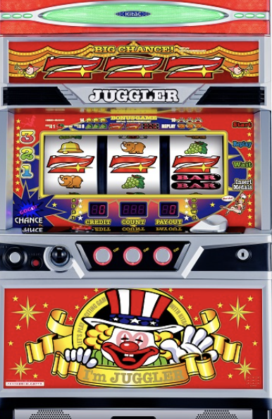
第44回4.24中嶋塾 ダイジェスト
中嶋塾長
7
7
7
7
市場の流れを把握すること!!
パチンコ
1.牙狼以外の差別化を創出
2.小当たりRUSH機種は希少
3.戦略の中心は沖海
4.地域で極少機種は効果的
牙狼の増台
牙狼
35000台
ベルセルク
牙狼
29000台
沖海5
6~8万台
4月
5月
6月
7月
8月
スロット
沖ハナ
？00台
沖ハナ
通常販売
低ベース
アイムEX増産
ファンキーJG導入
1.30Φ沖ハナはチャレンジ機種
2.6.1号機低ベースの育成には期待せず、
購入売却の視点を持って欠品させない
３．年末までに必要な機種→バイオなど
▲３万台
JG欠品
GOJG2
撤去
MYJG4
撤去
GOJG
撤去
数値はAZ調べ

Slide 8
第44回4.24中嶋塾 ダイジェスト
8
8
チャンスメイト荒井社長
まとめると、
メダルレス遊技機は、有利区間撤廃が確定。
➡️低純増機種に効果あり!!
ライトミドル、甘デジで高評価になる機種は…
➡️ハイミドル想定で作られており、演出の作り込みなどが多いから!!
面白いの方程式がヒット機の秘訣。
共感性✖️意外性!!

Slide 9
第44回4.24中嶋塾 ダイジェスト
9
9
恩澤さん
恩澤さんはなぜやめなかったのか…!?
・ほとんどの業者が先払い必須
・販社がホール従業員になる
・自動ドア、エアコンが壊れている。
・土地の裁判に負けて照明が消える。
・バイトからお金を借りている
などなど…が横行したホールで。
それでもやめなかった理由としては、ハロウィン期間にコスプレをして売上をあげ、「表彰をして頂いた」
これがモチベーション!!
お金じゃない!!

Slide 10
第44回4.24中嶋塾 ダイジェスト
10
10
高橋理事
コロナ禍で見た‼️コロナ禍で業績を上げたお店の「共通点」
コロナを気にしているユーザーは何をしても来ない。
来ているユーザーの
「来店回数を促進」
「滞在時間の最大化」が肝心!!
※ただし、コロナ禍では。
1.来店ポイントの最大化「販促」「場所」
2.一般景品の充実化。
3.100円というキーワード
４.飲食店の充実化 パチンコ以外の来店動機
5.貯玉、共有、最小単価を下げる
など項目は多種多様に存在する。

Slide 11
第45回5.22中嶋塾 次回予告
11
11

